Slide 1
Sommaire
Présentation de l'équipe
Résumé du projet
Présentation de la méthodologie globale et des différents artéfacts
Perturbation J1 — Produit / Scope
Perturbation J2 — Technique
Perturbation J3 — Sécurité
Perturbation J3-bis — RGPD
Perturbation J4 — Retour utilisateur
Bilan des perturbations

Slide 2
Présentation de l'équipe
Équipe projet — EduTutor IA
Pierre GUITARD— Scrum Master
Kamil SERRAI— Développeur Full-Stack
Raphael TOUZET — Développeur Full-Stack
Walid HDILOU — Développeur Full-Stack
Wael CHAIBI —Développeur Full-Stack
Yassine AITELHACHEMI — Développeur Full-Stack
Amir IRADI — Développeur Full-Stack

Slide 3
Résumé du projet
Contexte
EduTutor IA est une startup edtech française qui met l'IA au service des enseignants et des étudiants. Nous reprenons une base de code existante (brownfield) pour la finaliser et la mettre en production.
Objectif du MVP
Permettre à un étudiant de réviser à partir de ses propres cours : import d'un PDF ou d'un texte, génération d'un quiz de 10 QCM, correction, score et historique.
Stack technique
Django / DRF / PostgreSQL côté serveur, React (Vite) côté interface, Docker Compose, et un LLM local (Ollama) pour la souveraineté des données (RGPD).
Démarche Agile
Une semaine de simulation Scrum ponctuée de 5 perturbations reproduisant les contraintes d'un projet réel : besoins, technique, sécurité, RGPD et retours utilisateurs.

Slide 4
Les différents artéfacts

Slide 5
Product Vision Board
Définition : condensé en une page de la stratégie du produit.
Rôle : aligner toute l'équipe sur le « pourquoi » avant le « quoi ».
Contient : vision, cibles, besoins, produit et objectifs business.
Notre produit : EduTutor IA - réviser via une IA locale, RGPD by design.

Slide 6
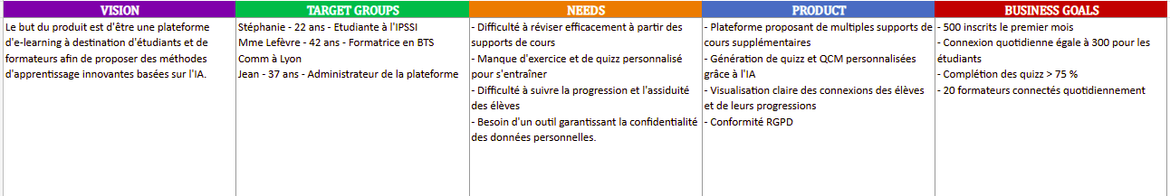

Slide 7
Fiches Personas
Définition : portraits fictifs mais réalistes des utilisateurs types.
Rôle : concevoir pour un utilisateur réel, pas pour soi.
Contient : profil, contexte, besoins et frustrations.
Nos personas : Stéphanie (étudiante), Mme Lefèvre (formatrice), Jean (admin).

Slide 8
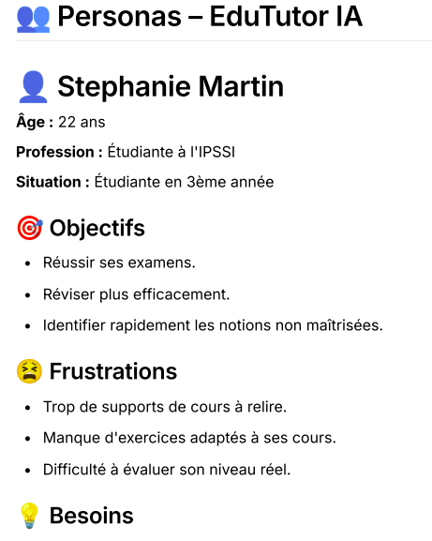
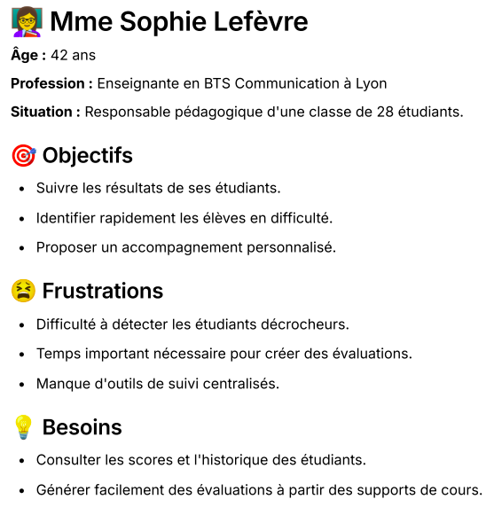
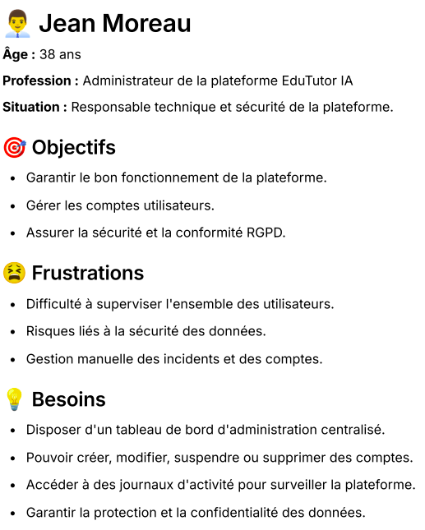
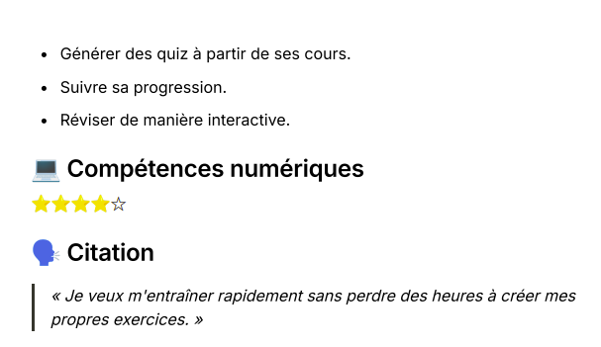
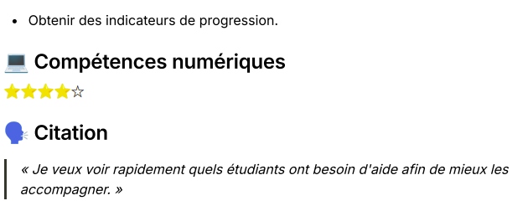
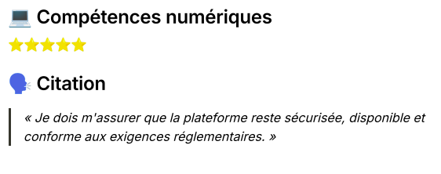

Slide 9
Customer Journey
Définition : carte des étapes vécues par l'utilisateur de bout en bout.
Rôle : repérer les points de friction pour prioriser les corrections.
Contient : étapes, émotions et irritants à chaque phase.
Un de nos parcours : Découvrir→ D'inscrire→ Rechercher un cours→ Générer un quizz→ Analyser les réponses.

Slide 10
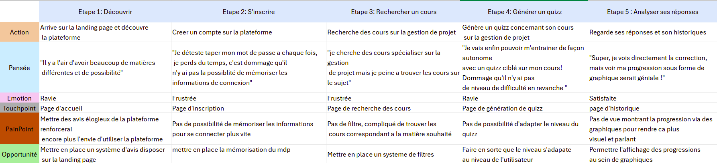
Customer Journey du persona Stéphanie Martin

Slide 11
Story Map
Définition : vue 2D du produit — activités (colonnes) × priorités MoSCoW (lignes).
Rôle : visualiser le périmètre et découper le MVP.
Contient : le parcours utilisateur en haut, les stories priorisées en dessous.

Slide 12
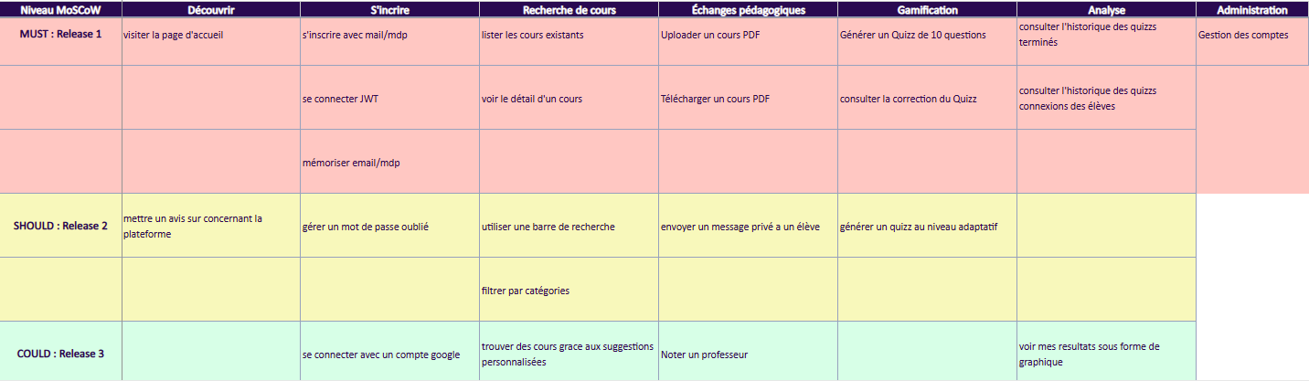

Slide 13
Product Backlog
Définition : liste ordonnée et priorisée de toutes les User Stories.
Rôle : source de vérité unique du périmètre produit.
Contient : des US au format INVEST, priorisées MoSCoW, avec DoR et DoD.
Notre backlog : 29 User Stories en fin de projet réparties en 10 epics.

Slide 14
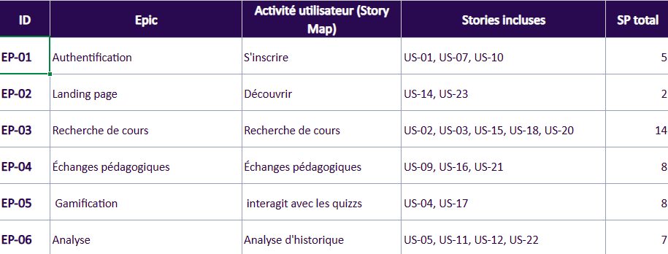

Slide 15
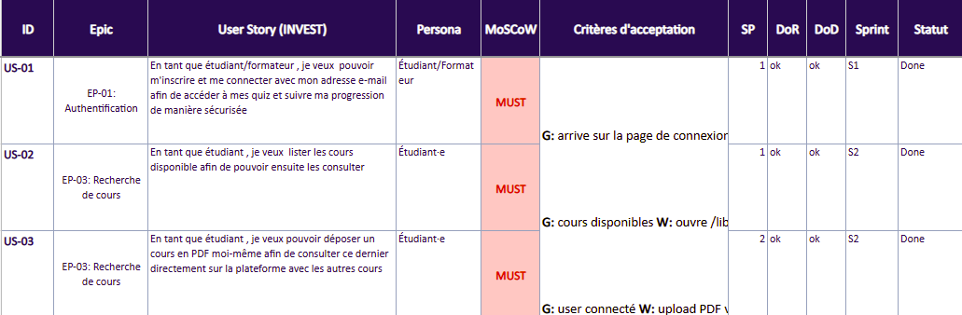
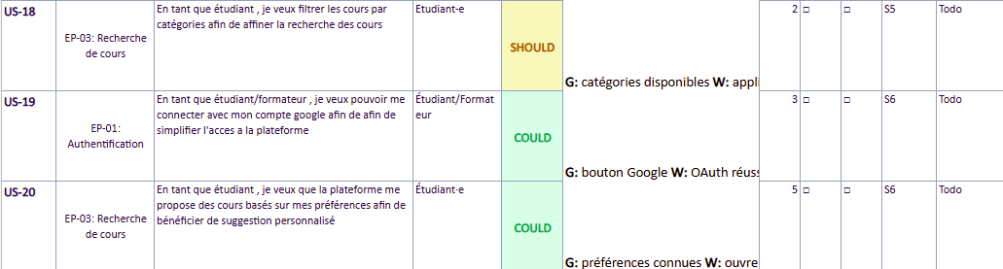

Slide 16
Release Planning
Définition : plan des livraisons du produit dans le temps.
Rôle : garder une vision long terme au-delà du sprint courant.
Contient : sprints, objectifs, jalons et releases.

Slide 17
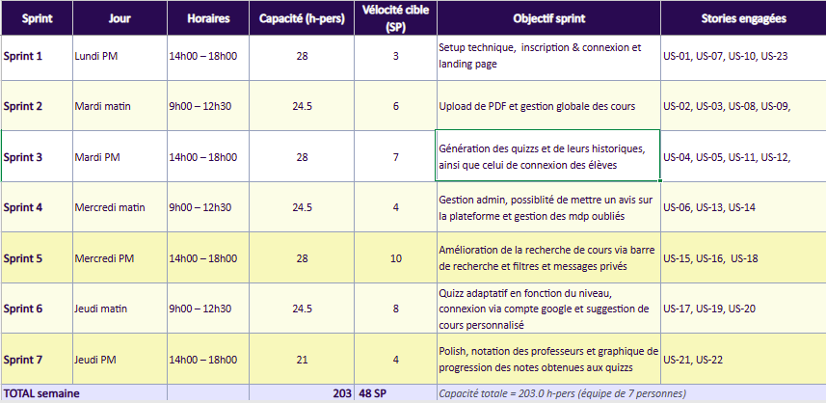

Slide 18
Sprint Backlog
Définition : les stories du sprint découpées en tâches techniques.
Rôle : organiser le travail concret d'un sprint.
Contient : des tâches fines (1-3 h), estimées et suivies en daily.

Slide 19
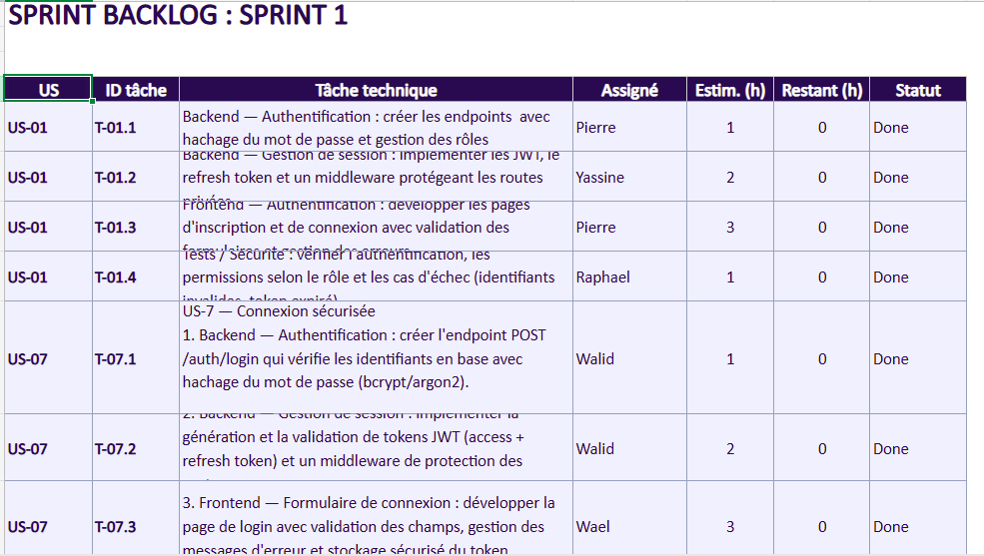

Slide 20
Les perturbations et leurs gestions

Slide 21
Perturbation J1 : Arrivée de Mme Lefèvre (Produit / Scope)
Contexte
Après avoir terminé les artefacts de cadrage (Vision Board, Personas, Backlog...), un nouveau persona apparaît : Mme Lefèvre, une enseignante souhaitant utiliser EduTutor IA pour créer rapidement des quiz à partir de ses supports de cours.
Pourquoi cette perturbation ?
Cette nouvelle cible remet en question les besoins identifiés le matin. L'équipe doit adapter son analyse sans repartir de zéro et revoir les priorités du produit.
Objectif
Ajouter le nouveau persona.
Mettre à jour le Product Backlog.
Reprioriser les User Stories avec la méthode MoSCoW.
Adapter le Sprint Backlog.
Compétence évaluée : capacité à gérer l'évolution des besoins dans un projet Agile.

Slide 22
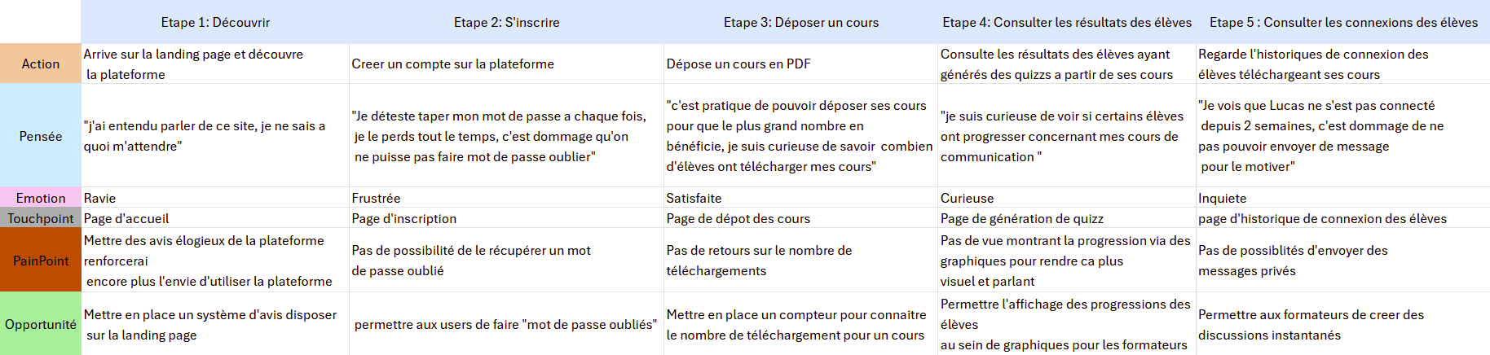
Repriorisation du persona comme primaire, customer journey et story map adapté

Slide 23
Perturbation J2 : La latence inacceptable (Technique)
Contexte
Les utilisateurs trouvent que la génération des quiz est trop lente. Le Product Owner demande d'améliorer les performances sans dégrader la qualité des questions générées.
Pourquoi cette perturbation ?
L'équipe doit prendre une décision technique justifiée, basée sur des mesures objectives et non sur des impressions.
Objectif
Réaliser un benchmark des modèles LLM.
Comparer les performances.
Choisir le meilleur modèle.
Justifier ce choix dans un ADR (Architecture Decision Record).
Adapter l'application à l'aide d'un système feature flag.
Compétence évaluée : prise de décision technique argumentée.

Slide 24
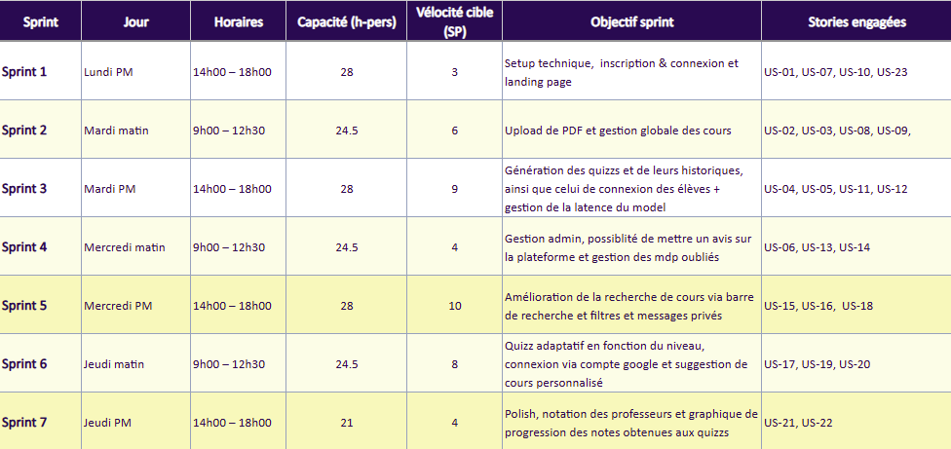
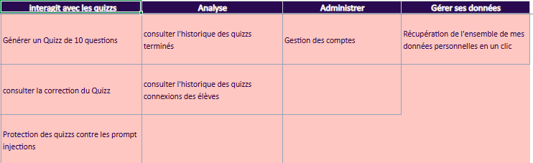
Impact sur les artéfactes:

Slide 25
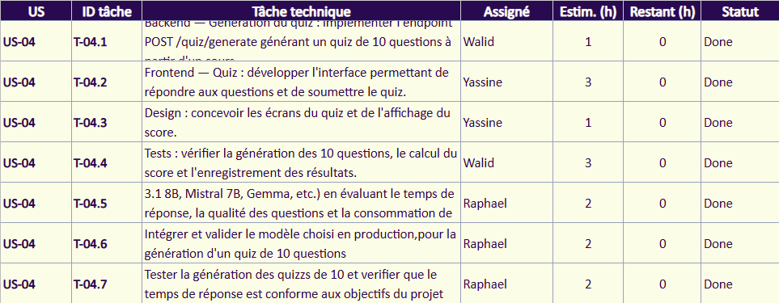
Nouvelles tâches liés a la perturbation:

Slide 26
Benchmark des modèles LLM
Pourquoi ce benchmark ?
Lors de la perturbation J2, un retour utilisateur signalait que la génération des quiz prenait environ 45 secondes, rendant l'application peu utilisable.
Le sponsor nous demandait donc de proposer rapidement une solution afin de réduire cette latence.
Notre démarche
Réalisation d'un benchmark de plusieurs modèles LLM
Comparaison selon des critères objectifs :
Temps de génération
Qualité des quiz générés
Consommation des ressources
Coût d'utilisation

Slide 27
Résultats du benchmark
Après comparaison des différents modèles :
Réduction significative du temps de génération
Qualité des quiz maintenue
Ressources mieux maîtrisées
Coût compatible avec les contraintes du projet
Décision retenue
Nous avons retenu le modèle offrant le meilleur compromis entre :
Performance
Qualité des réponses
Consommation des ressources
Coût
Cette décision a ensuite été formalisée dans un ADR afin d'assurer sa justification et sa traçabilité.

Slide 28
Architecture Decision Record Pourquoi un ADR ?
Lors de la perturbation J2, nous devions résoudre un problème de performances : la génération des quiz était jugée trop lente.
Plutôt que de choisir une solution de manière arbitraire, nous avons rédigé un ADR (Architecture Decision Record) afin de documenter notre décision technique et de conserver une trace de notre raisonnement.
Notre démarche
📊 Réalisation d'un benchmark des modèles LLM
⚖️ Comparaison des performances (temps de réponse, qualité, consommation de ressources)
🎯 Choix du modèle offrant le meilleur compromis
📝 Documentation de la décision dans un ADR

Slide 29
Structure de l'ADR
Contexte
Problème identifié
Contraintes du projet
Décision
Solution retenue
Justification
Conséquences
Avantages
Limites
Alternatives étudiées
Solutions écartées
Raisons du rejet
Bénéfices
✔️ Décision argumentée
✔️ Traçabilité des choix techniques
✔️ Documentation réutilisable
✔️ Facilite la maintenance et les évolutions futures

Slide 30
Perturbation J3 : Prompt Injection (Sécurité)
Contexte
Une faille de sécurité est découverte : un utilisateur peut intégrer des instructions cachées dans un document afin de modifier le comportement du modèle d'intelligence artificielle.
Pourquoi cette perturbation ?
Les applications utilisant des LLM sont exposées aux attaques de Prompt Injection (OWASP LLM Top 10). Il est donc nécessaire de renforcer la sécurité avant toute mise en production.
Objectif
Identifier la vulnérabilité.
Mettre en place un patch en 4 couches.
Ajouter des tests adversariaux.
Documenter les mesures de sécurité.
Compétence évaluée : sécurisation d'une application utilisant un LLM.

Slide 31
Perturbation J3 - Sécurité Prompt Injection
La perturbation : en pleine semaine de développement (J3), une faille critique est identifiée sur EduTutor IA. Un utilisateur malveillant peut injecter des instructions dans le prompt LLM pour détourner le comportement du modèle (OWASP LLM-01). Il fallait sécuriser sans bloquer le sprint.
Notre analyse : nous avons qualifié la menace comme une injection de prompt directe (LLM-01). L'attaquant modifie le comportement du LLM via l'input utilisateur (ex. « ignore previous instructions »). Référence : OWASP LLM Top 10, risque LLM-01.
Notre organisation : plutôt que de bloquer le sprint, nous avons ajouté US-SEC-01 au backlog en priorité Must Have et traité la sécurité en parallèle du développement MVP, avec un system prompt protégé côté serveur Django.

Slide 32
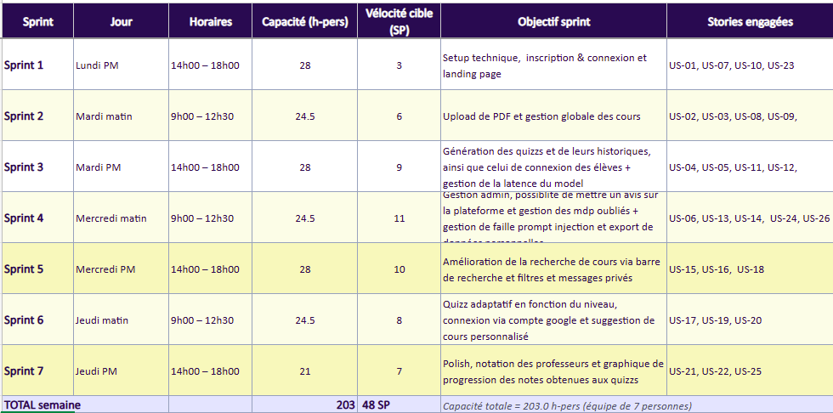
Impact sur les artéfactes:

Slide 33
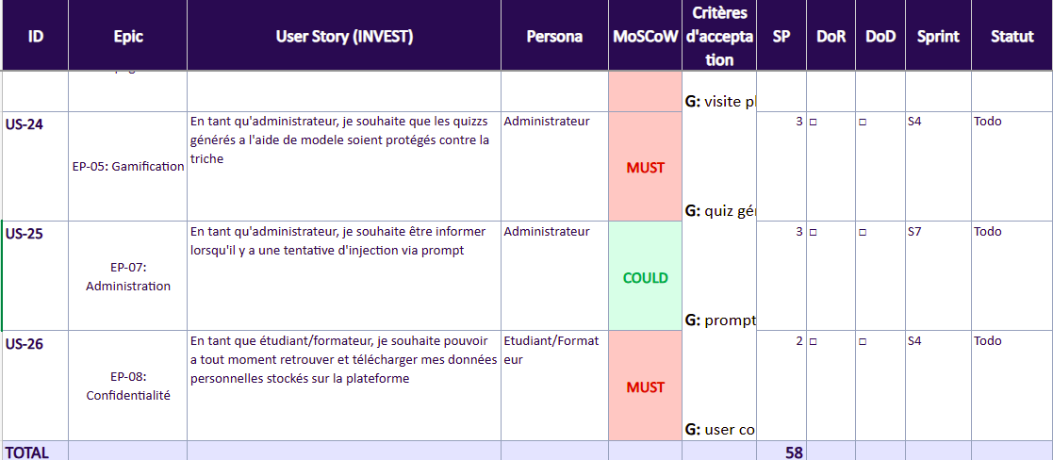
Nouvelles User-Stories créés

Slide 34
Mesures de protection LLM
System prompt protégé (US-SEC-01) : un system prompt fixe et non modifiable est injecté avant chaque requête LLM. L'utilisateur ne peut pas surcharger ce prompt côté serveur Django — priorité Must Have, Story Points : 5.
Sanitisation des inputs : filtre côté Back Django sur les patterns d'injection classiques (« ignore previous instructions », jailbreak, etc.). Requêtes bloquées loguées en PostgreSQL (date, user, payload) pour audit admin.
Tests de validation : payloads OWASP LLM-01 testés — le system prompt tient. Taux de faux positifs validé sur corpus d'inputs normaux.
Ce qu'on retient de cette perturbation : la sécurité LLM se construit dès la conception, pas en post-prod. Un system prompt fixe est la première ligne de défense contre les injections de prompt.

Slide 35
Perturbation J3- RGPD
La perturbation : en pleine finalisation du MVP (mercredi 01/07 à 14h), un utilisateur a exercé ses droits RGPD et demandé l'accès à toutes ses données, une SAR. Il fallait répondre sans bloquer le sprint.
Notre analyse : nous avons qualifié la demande comme une Subject Access Request (Art. 15), puis identifié les trois droits à couvrir : accès, effacement et portabilité, dans le délai légal d'un mois.
Notre organisation : plutôt que d'arrêter le développement, nous avons ajouté la demande au backlog et traité la conformité en parallèle du MVP.

Slide 36
Perturbation J3-bis : Demande RGPD
Contexte
En pleine finalisation du MVP, un utilisateur exerce ses droits RGPD et demande l'accès à l'ensemble de ses données personnelles.
Pourquoi cette perturbation ?
Même lorsqu'un produit est fonctionnel, il doit respecter les obligations réglementaires liées au traitement des données personnelles.
Objectif
Prioriser la demande.
Préparer une réponse à un SAR (Subject Access Request).
Mettre à jour les documents RGPD.
Vérifier la conformité de l'application.
Compétence évaluée : prise en compte des exigences réglementaires dans un projet logiciel.

Slide 37
Mentions légales & conformité
Mentions légales (v1.2) : j'ai rédigé un document complet : éditeur, hébergement local-first, données collectées, finalités, durées de conservation et base légale de chaque traitement.
Accès & portabilité : nous avons créé l'endpoint GET /api/users/me/export/ qui restitue à l'utilisateur toutes ses données en JSON ou CSV (Art. 15 et 20).
Effacement : une fonction supprime le compte, les logs et les sauvegardes sur demande (Art. 17).
Sécurité & cookies : logs conservés 1 an (L.34-1 CPCE) et un seul cookie de session httpOnly, sans traceur : donc sans bandeau de consentement (CNIL).
Ce qu’on retient de cette pertubation : la conformité se construit au fur et a mesure de la création du projet et la documentation constitue la preuve de nos engagements.

Slide 38
Perturbation J4 : Le retour de Mme Lefèvre
Contexte
Après avoir utilisé l'application, Mme Lefèvre remonte plusieurs problèmes et propose des améliorations. L'équipe doit gérer ce retour tout en préparant la livraison finale.
Pourquoi cette perturbation ?
La qualité d'un produit ne dépend pas uniquement du développement, mais également de la capacité à intégrer les retours utilisateurs et à préparer les évolutions futures.
Objectif
Analyser les retours.
Corriger les anomalies prioritaires.
Réaliser un Post-Mortem blameless.
Préparer les fonctionnalités de la Release 2 (ex. RAG, amélioration du feedback utilisateur).
Compétence évaluée : amélioration continue et gestion de la relation client.

Slide 39
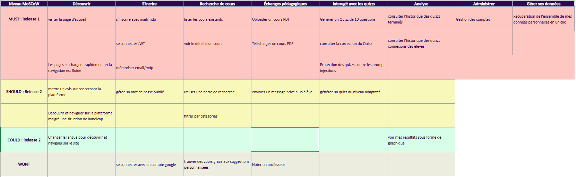
Les impactes sur les artéfacts :

Slide 40
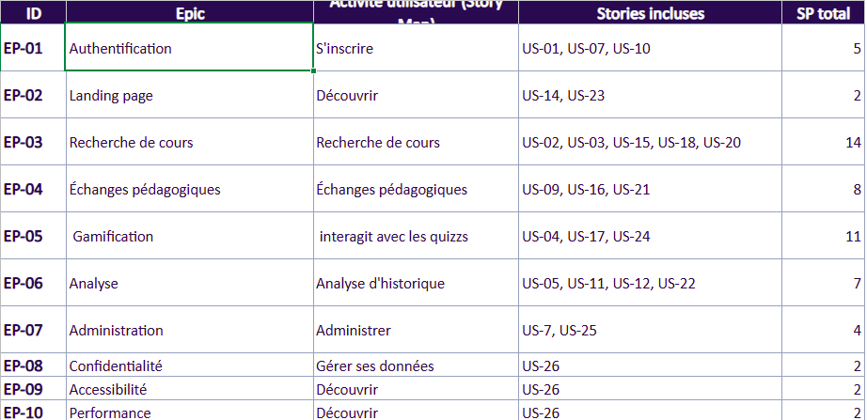
Nouveaux épics et repriorisation d'US

Slide 41
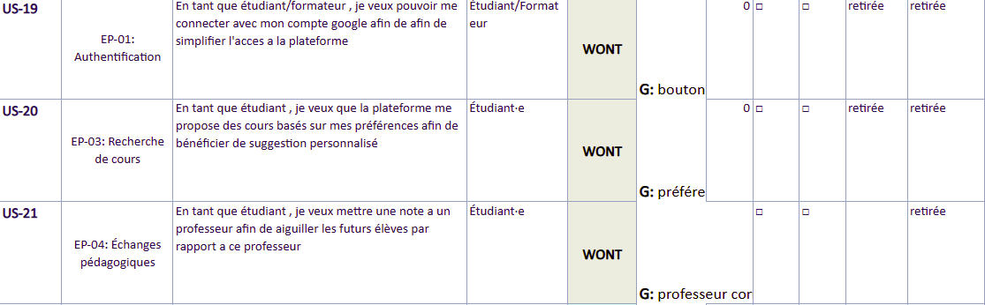
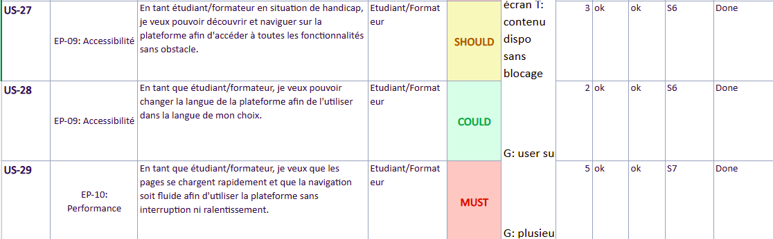

Slide 42
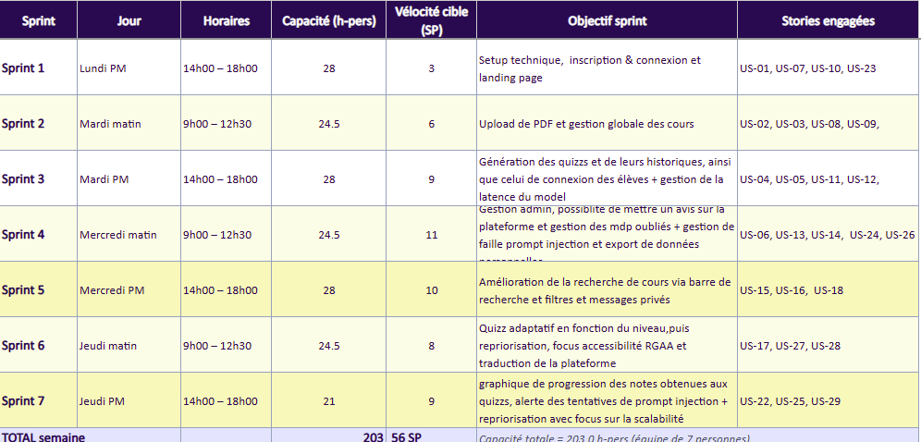
Release Planning modifié

Slide 43
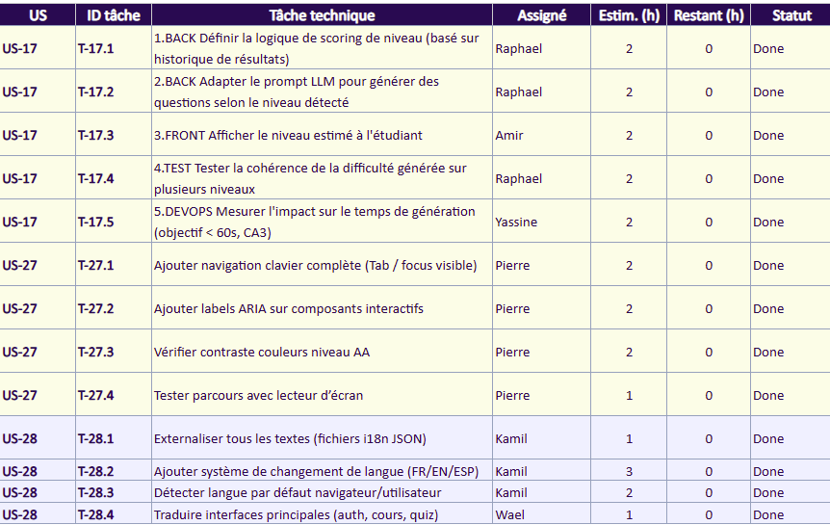
Création des tâches liés aux nouvelles US

Slide 44
Veille technologique de sécurité
Pourquoi cette veille ?
Lors de la perturbation J3, une vulnérabilité de Prompt Injection (OWASP LLM-01) a été identifiée sur notre application.
Le sponsor demandait donc de :
comprendre rapidement cette vulnérabilité ;
identifier les bonnes pratiques de protection ;
proposer une solution avant la livraison.
Notre démarche
Étude de la documentation OWASP LLM Top 10
Analyse du podcast fourni
Recherche sur les attaques réelles
Identification des contre-mesures

Slide 45
Résultats de la veille technologique
Après analyse
Compréhension du fonctionnement d'une Prompt Injection
Identification des risques pour les LLM
Définition de plusieurs couches de protection
Prompt système défensif
Validation des entrées utilisateur
Vérification des réponses générées
Décision retenue
Nous avons intégré ces recommandations afin de :
limiter les risques d'injection
renforcer la sécurité de l'application
respecter les exigences du sponsor

Slide 46
Analyse des risques
Pourquoi cette analyse ?
La perturbation J3 impose de prendre en compte les risques liés à l'utilisation d'un LLM.
Notre objectif était de :
identifier les menaces principales ;
évaluer leur impact ;
définir des mesures de réduction des risques.
Notre démarche
Identification des risques
Évaluation de leur probabilité
Évaluation de leur impact
Proposition d'actions correctives

Slide 47
Résultats de l'analyse des risques
Principaux risques identifiés
Prompt Injection
Fuite de données sensibles
Génération de réponses erronées
Contournement des règles de sécurité
Mesures retenues
Validation des prompts utilisateurs
Renforcement du prompt système
Contrôle des réponses générées
Documentation des risques dans un document d'analyse
Cette analyse nous a permis de justifier les choix de sécurité retenus pour le projet.

Slide 48
Bilan des perturbations Objectif global
Les perturbations ont permis de reproduire les contraintes d'un véritable projet informatique :
📌 évolution des besoins métier ;
⚙️ prise de décision technique ;
🔒 sécurisation d'une IA générative ;
⚖️ conformité RGPD ;
🤝 prise en compte des retours utilisateurs.
Ce que nous avons retenu
Une planification doit rester adaptable.
Les décisions doivent être argumentées et documentées.
La sécurité et la conformité sont des éléments essentiels du projet.
Les retours utilisateurs permettent d'améliorer le produit en continu.
Cette simulation nous a permis de mettre en pratique les principes Scrum dans un contexte proche d'un projet réel.

Slide 49
Merci pour votre écoute

